Slide 2
Instalación de Docker Desktop
Gestión de Servicios TICS

Slide 3
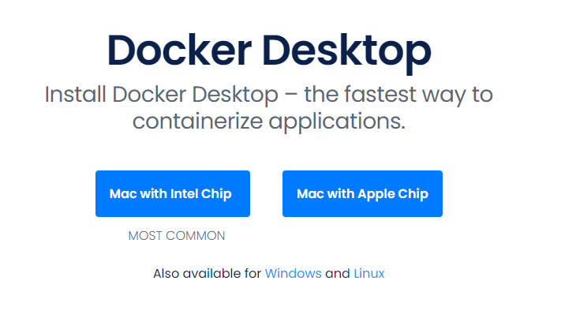
Docker Desktop
Para la instalación de Docker Desktop, primero debe bajar el cliente según su S.O:
  https://www.docker.com/products/docker-desktop/
    Si desea guías especializadas:
      Windows: https://docs.docker.com/desktop/windows/install/
      MacOS: https://docs.docker.com/desktop/mac/install/

Slide 4
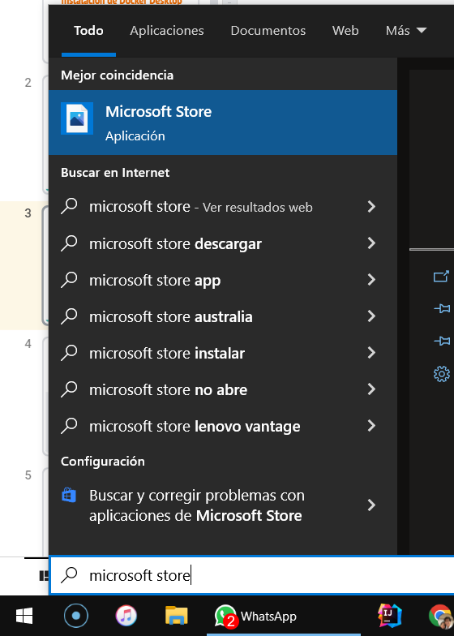
Docker Desktop para Windows
Si tiene Windows 10 Pro, el instalador debe ejecutarse sin problemas. Vaya a la diapositiva 12 luego de reiniciar su PC.
Si tiene windows 10/11 Home (como la mayoría de laptops/PC), debe seguir los siguientes pasos:
  Ir a Microsoft Store de su pc

Slide 5
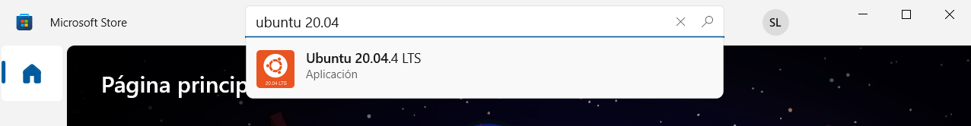
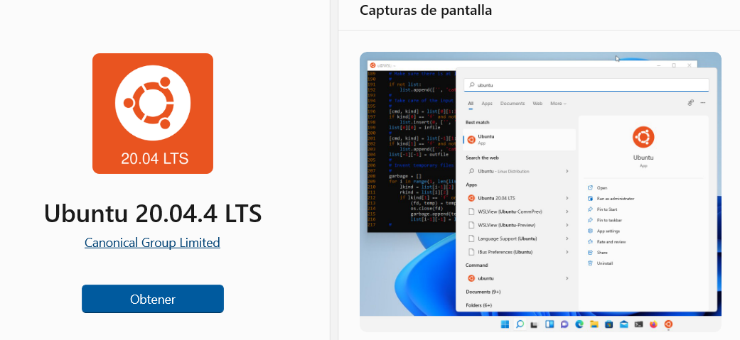
Docker Desktop para windows
  En la barra de búsqueda ingrese “Ubuntu 24.04” y selecciónelo.
  Coloque “obtener” y espere que termine de descargar

Slide 6
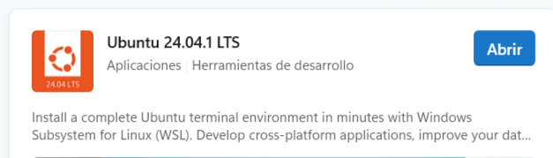
Docker Dektop para windows
Haga clic en “Abrir” y vaya a la siguiente diapositiva

Slide 7
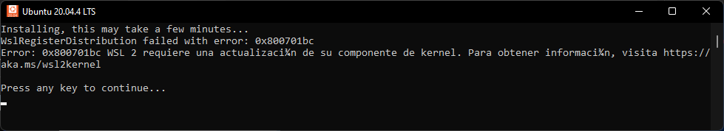
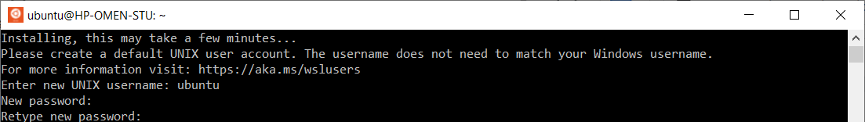
Análisis
Si obtuvo un error indicando que necesita una actualización de kernel (como la imagen inferior), siga la siguiente diapositiva.
Si le pidió password, coloque una contraseña y vaya a la diapositiva 9.

Slide 8
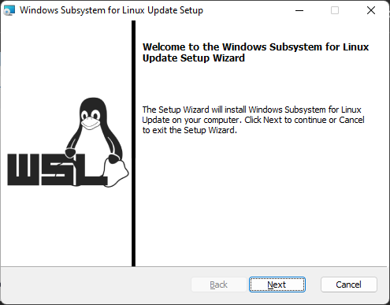
Instalar paquete
Descargue el paquete:
https://docs.microsoft.com/es-mx/windows/wsl/install-manual#step-4---download-the-linux-kernel-update-package
Instálelo.

Slide 9

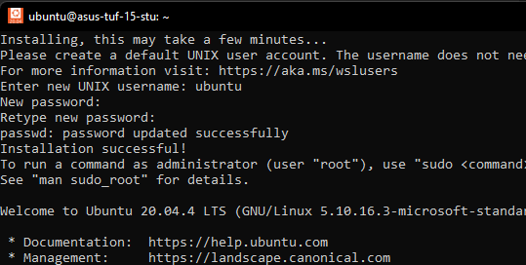
Abrir Ubuntu
Trate de abrir Ubuntu nuevamente. Si le pide definir el password entonces continúe a la siguiente diapositiva.

Slide 10
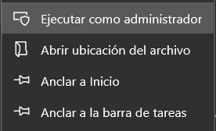
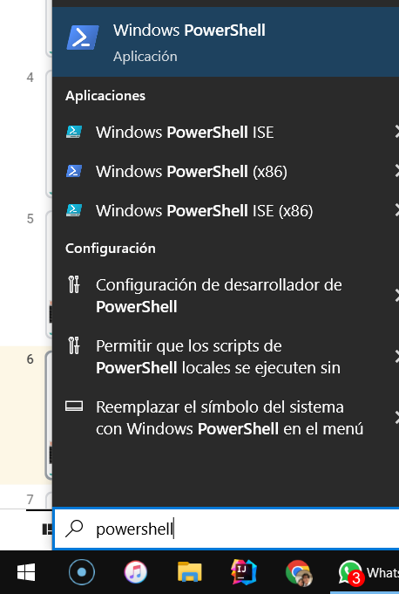
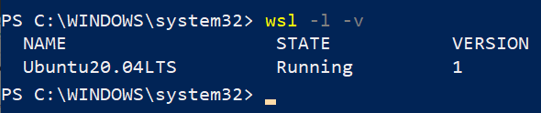
Docker Desktop para Windows
  Abra Powershell como administrador (clic derecho):
  En powershell corra el comando: wsl -l -v
Si observa la versión 1, siga.
Si observa la versión 2, vaya
a la diapositiva 12.

Slide 11
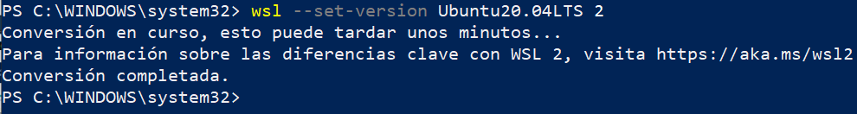

Docker Desktop para windows
  Para usar Docker, es necesario que el WSL (Windows Subsystem por Linux) esté en la versión 2). En el paso anterior observó el número 1, por tal motivo, corra el siguiente comando.
    wsl --set-version Ubuntu20.04LTS 2
→ Si no observa problemas, siga a la diapositiva 12.
→ Si tiene problemas (como la imagen inferior), entonces continúe a la siguiente diapositiva.

Slide 12
Docker Desktop para windows
  Le están pidiendo el kernel de Linux para poder cambiar de v1 a v2. Puede ver el enlace de descargar en el siguiente enlace, paso 4:
    https://docs.microsoft.com/en-us/windows/wsl/install-manual#step-4---download-the-linux-kernel-update-package
  Luego de instalar el Kernel, cierre powershell y vuélvalo a abrir como Administrador.
    Corra nuevamente: wsl --set-version Ubuntu20.04LTS 2
→ Si todo salió bien continúe a la siguiente diapositiva.

Slide 13
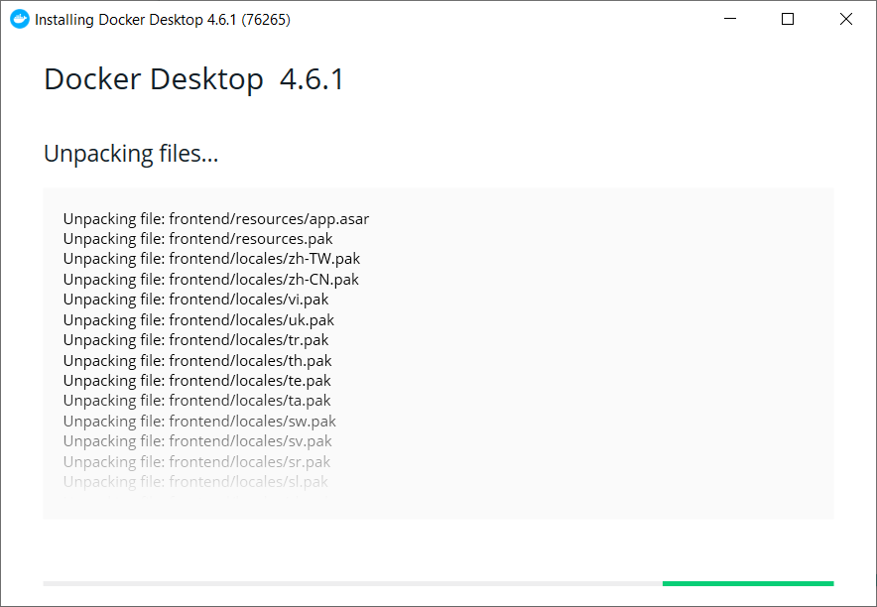
Docker Desktop para windows
Installe Docker Desktop. Al terminar la instalación debe reiniciar su PC.

Slide 14
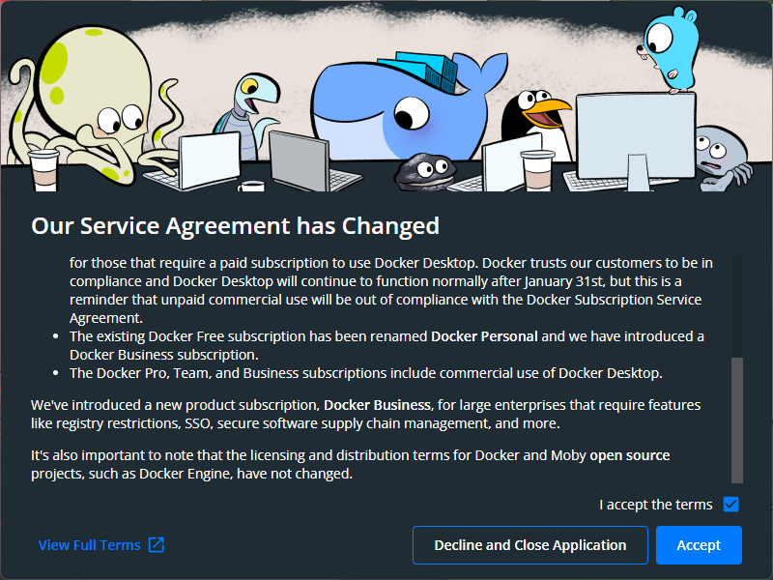
Acepte los términos y condiciones

Slide 15

Arrancar Docker Desktop
Abra Docker Desktop

Slide 16
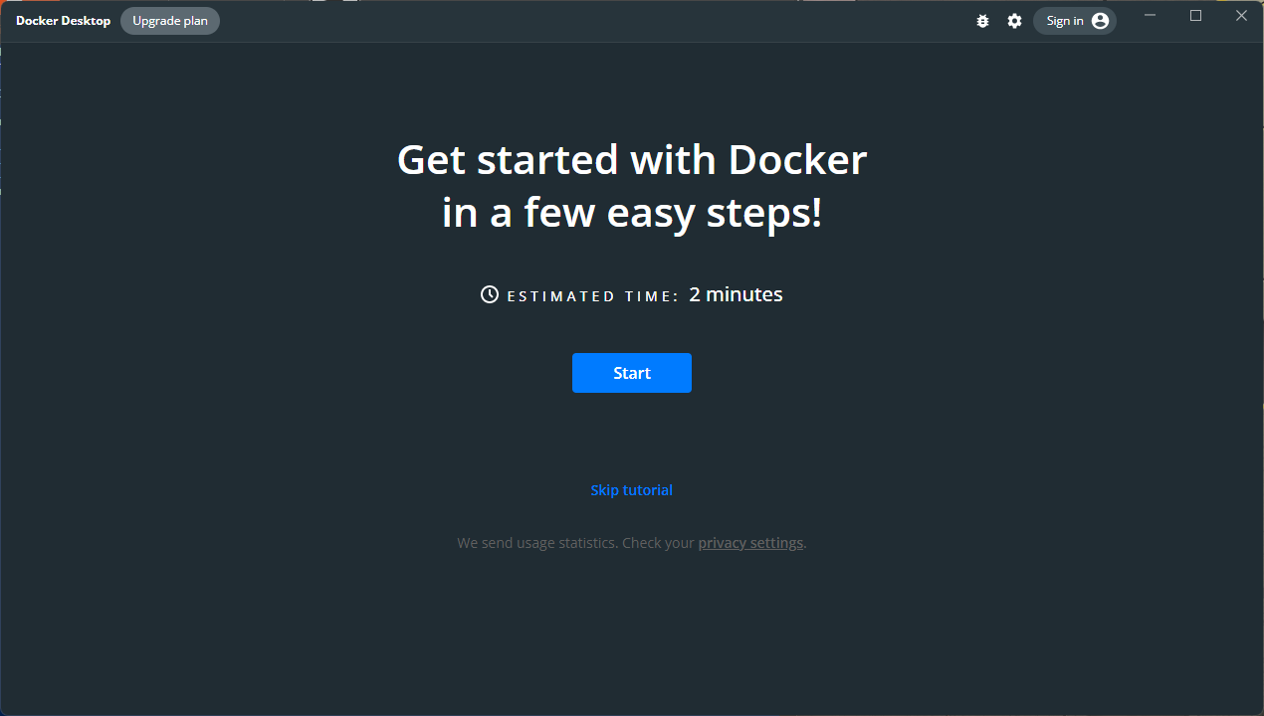
Docker Dekstop

Slide 17
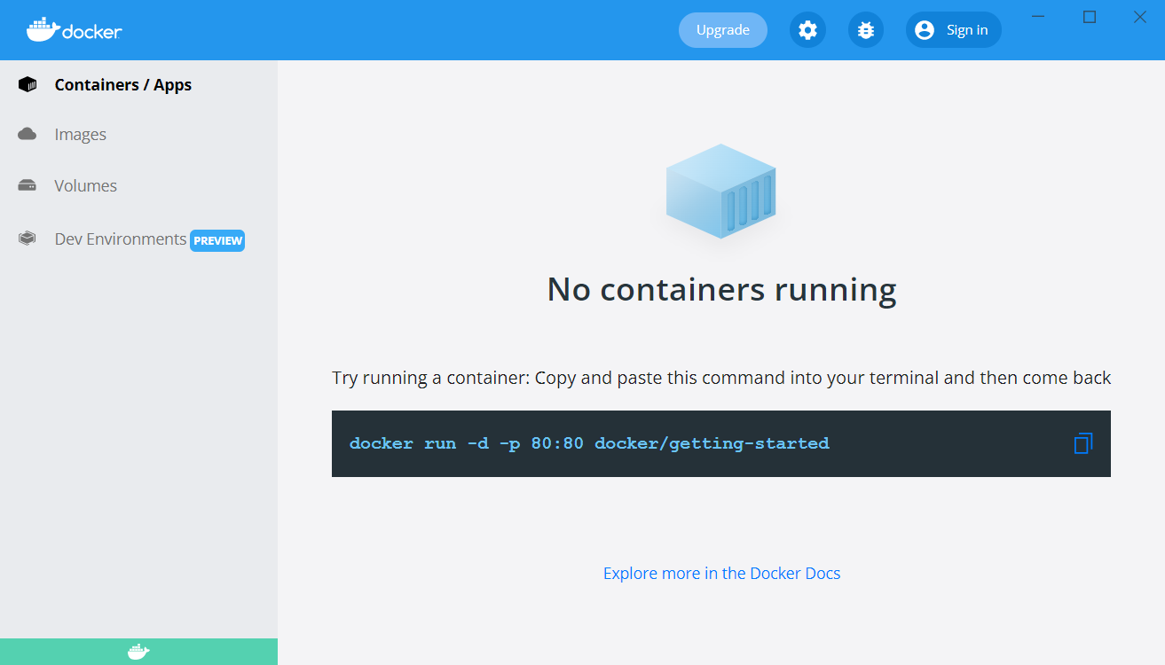
Arrancar Docker Desktop
Docker está listo para usar si en la parte inferior observa el logo de docker con fondo verde.

Slide 18
Problemas con Docker Desktop
Si al abrirlo tiene problemas (no abre o el logo se queda en amarrillo), pruebe lo siguiente:
Cierre Docker Desktop con el administrador de programas.
Vaya a la ruta: C:\Users\<Usuario>\AppData\Roaming\Docker
Borre el archivo settings.json
Abrir Docker Desktop como administrador

